Slide 1
S.C. Clinica di Chirurgia Vascolare ed Endovascolare ASUGI Direttore Prof. Sandro Lepidi
DIAGNOSI
Anamnesi
Esame Obiettivo
Esami strumentali

Slide 2
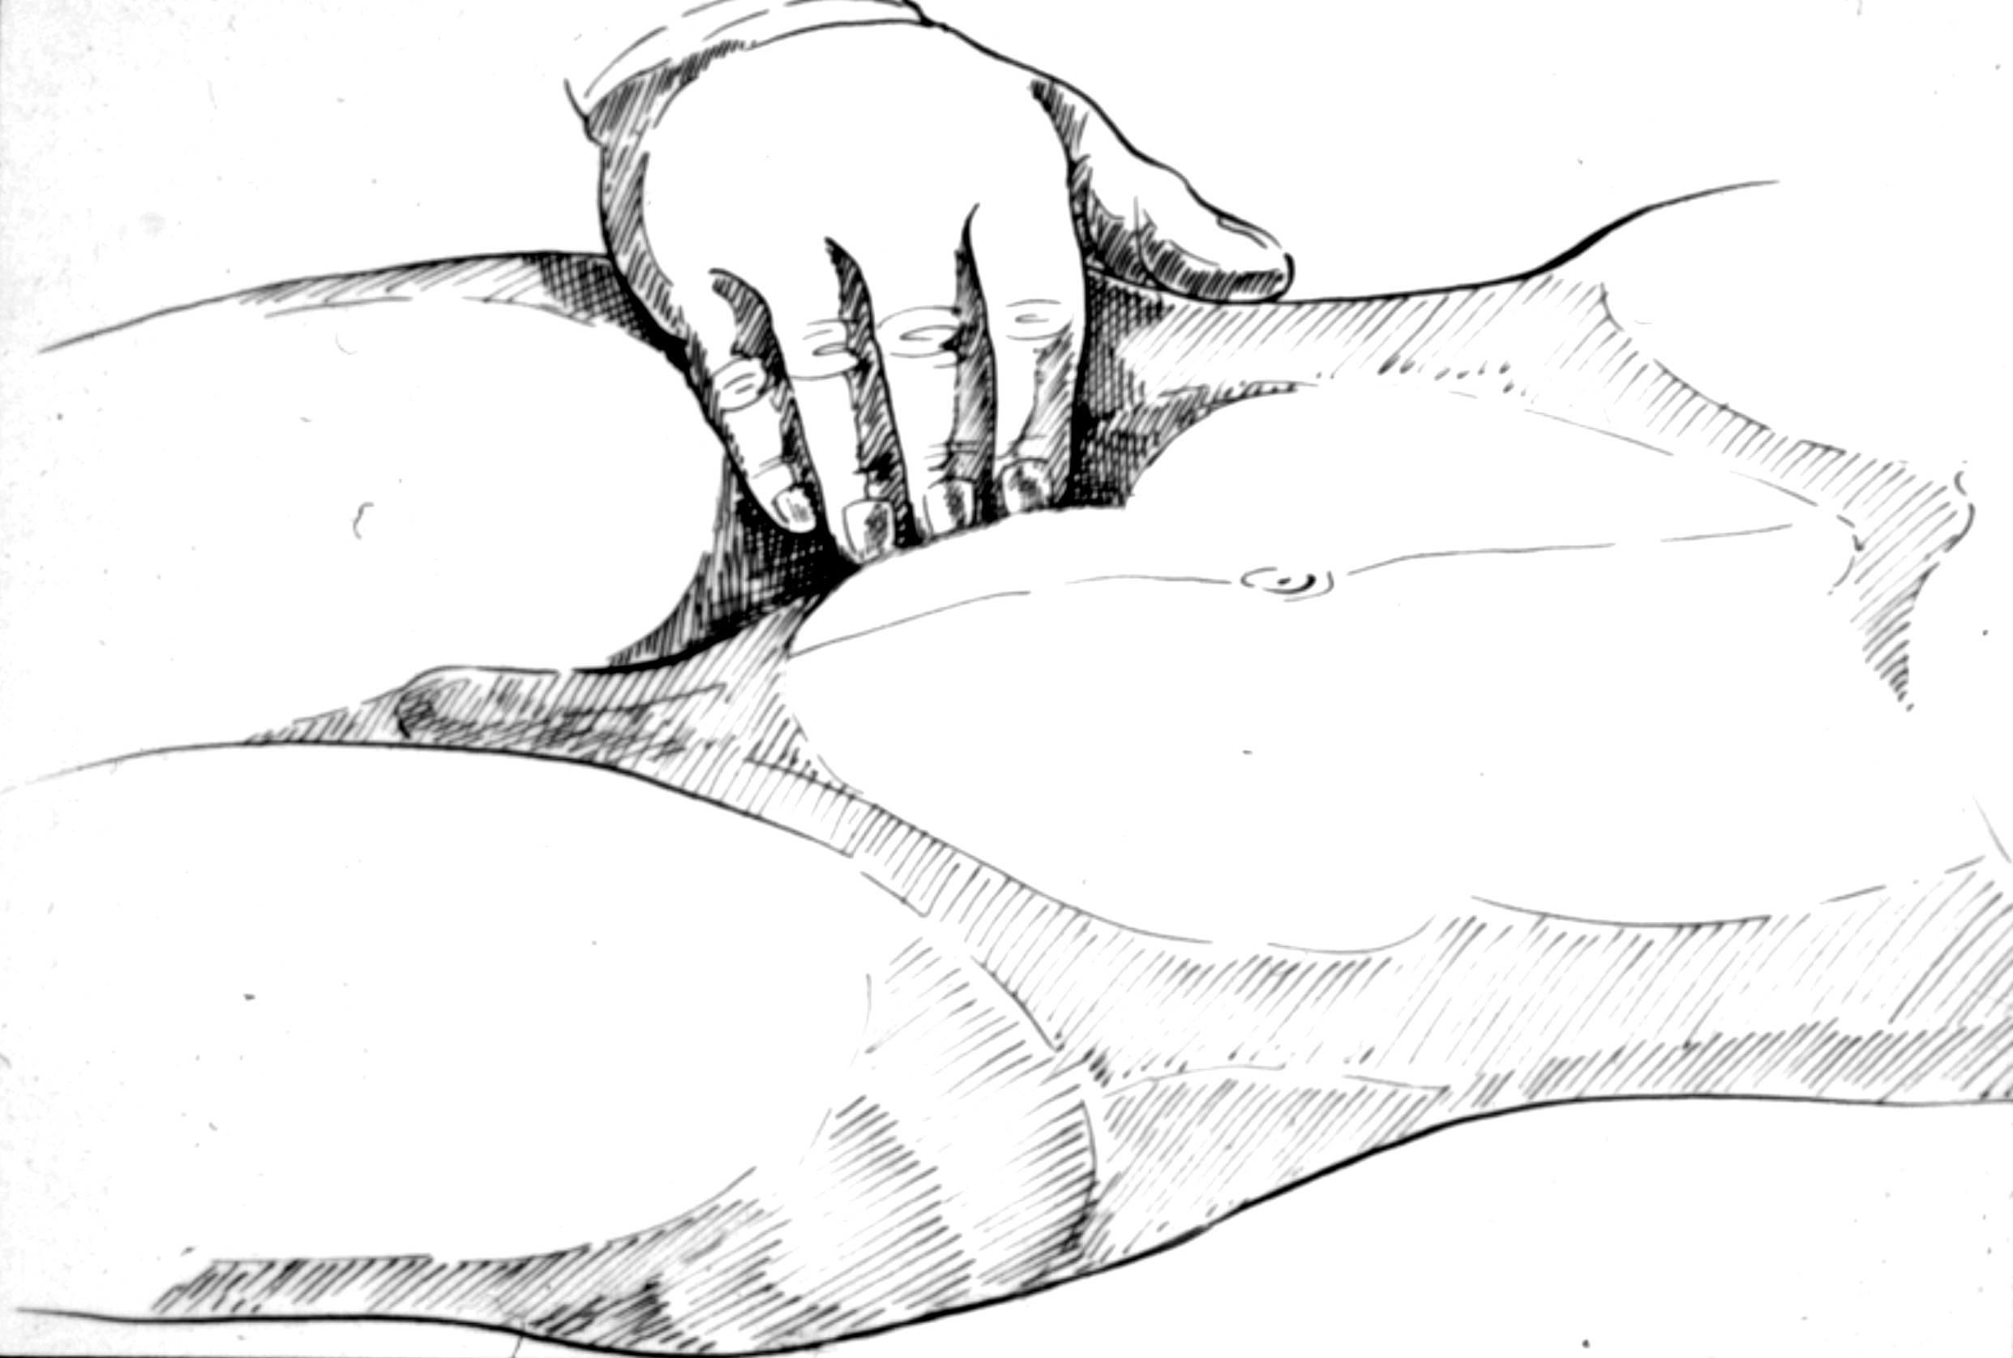
S.C. Clinica di Chirurgia Vascolare ed Endovascolare ASUGI Direttore Prof. Sandro Lepidi

Slide 3
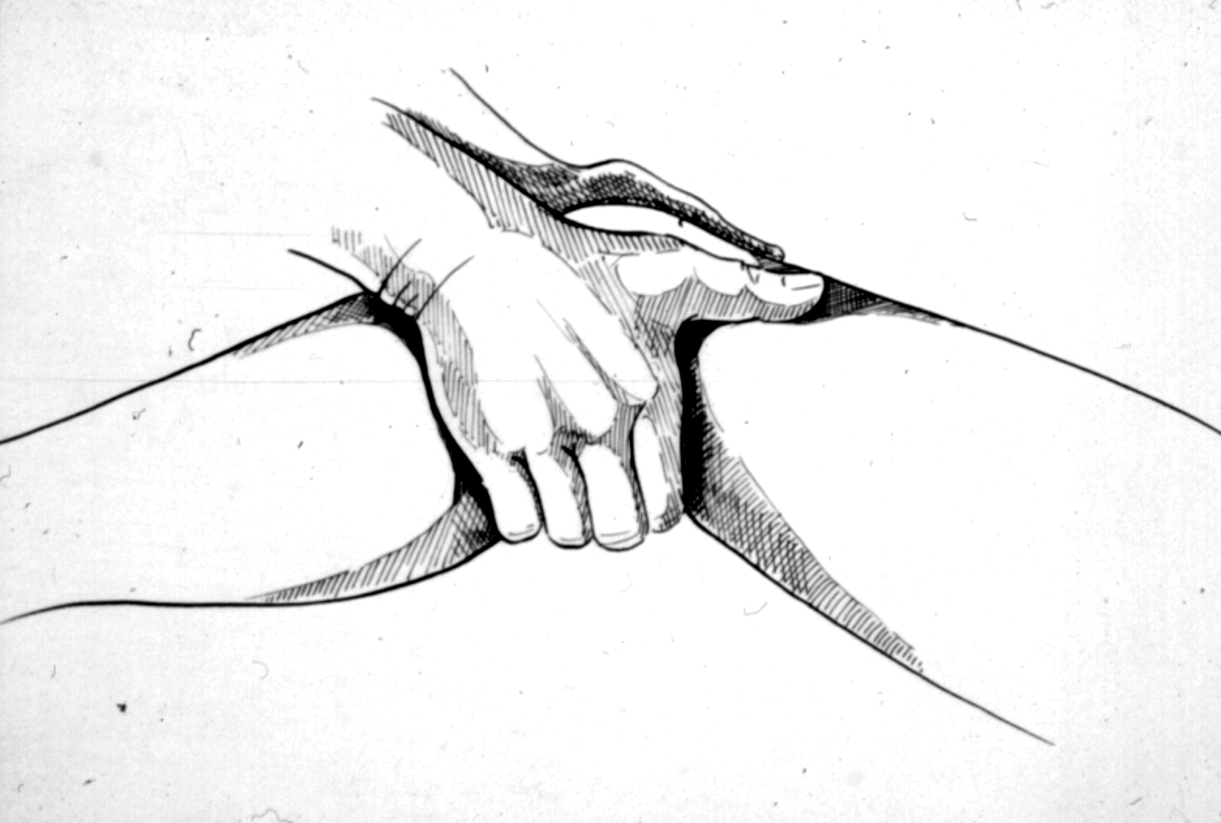
S.C. Clinica di Chirurgia Vascolare ed Endovascolare ASUGI Direttore Prof. Sandro Lepidi

Slide 4
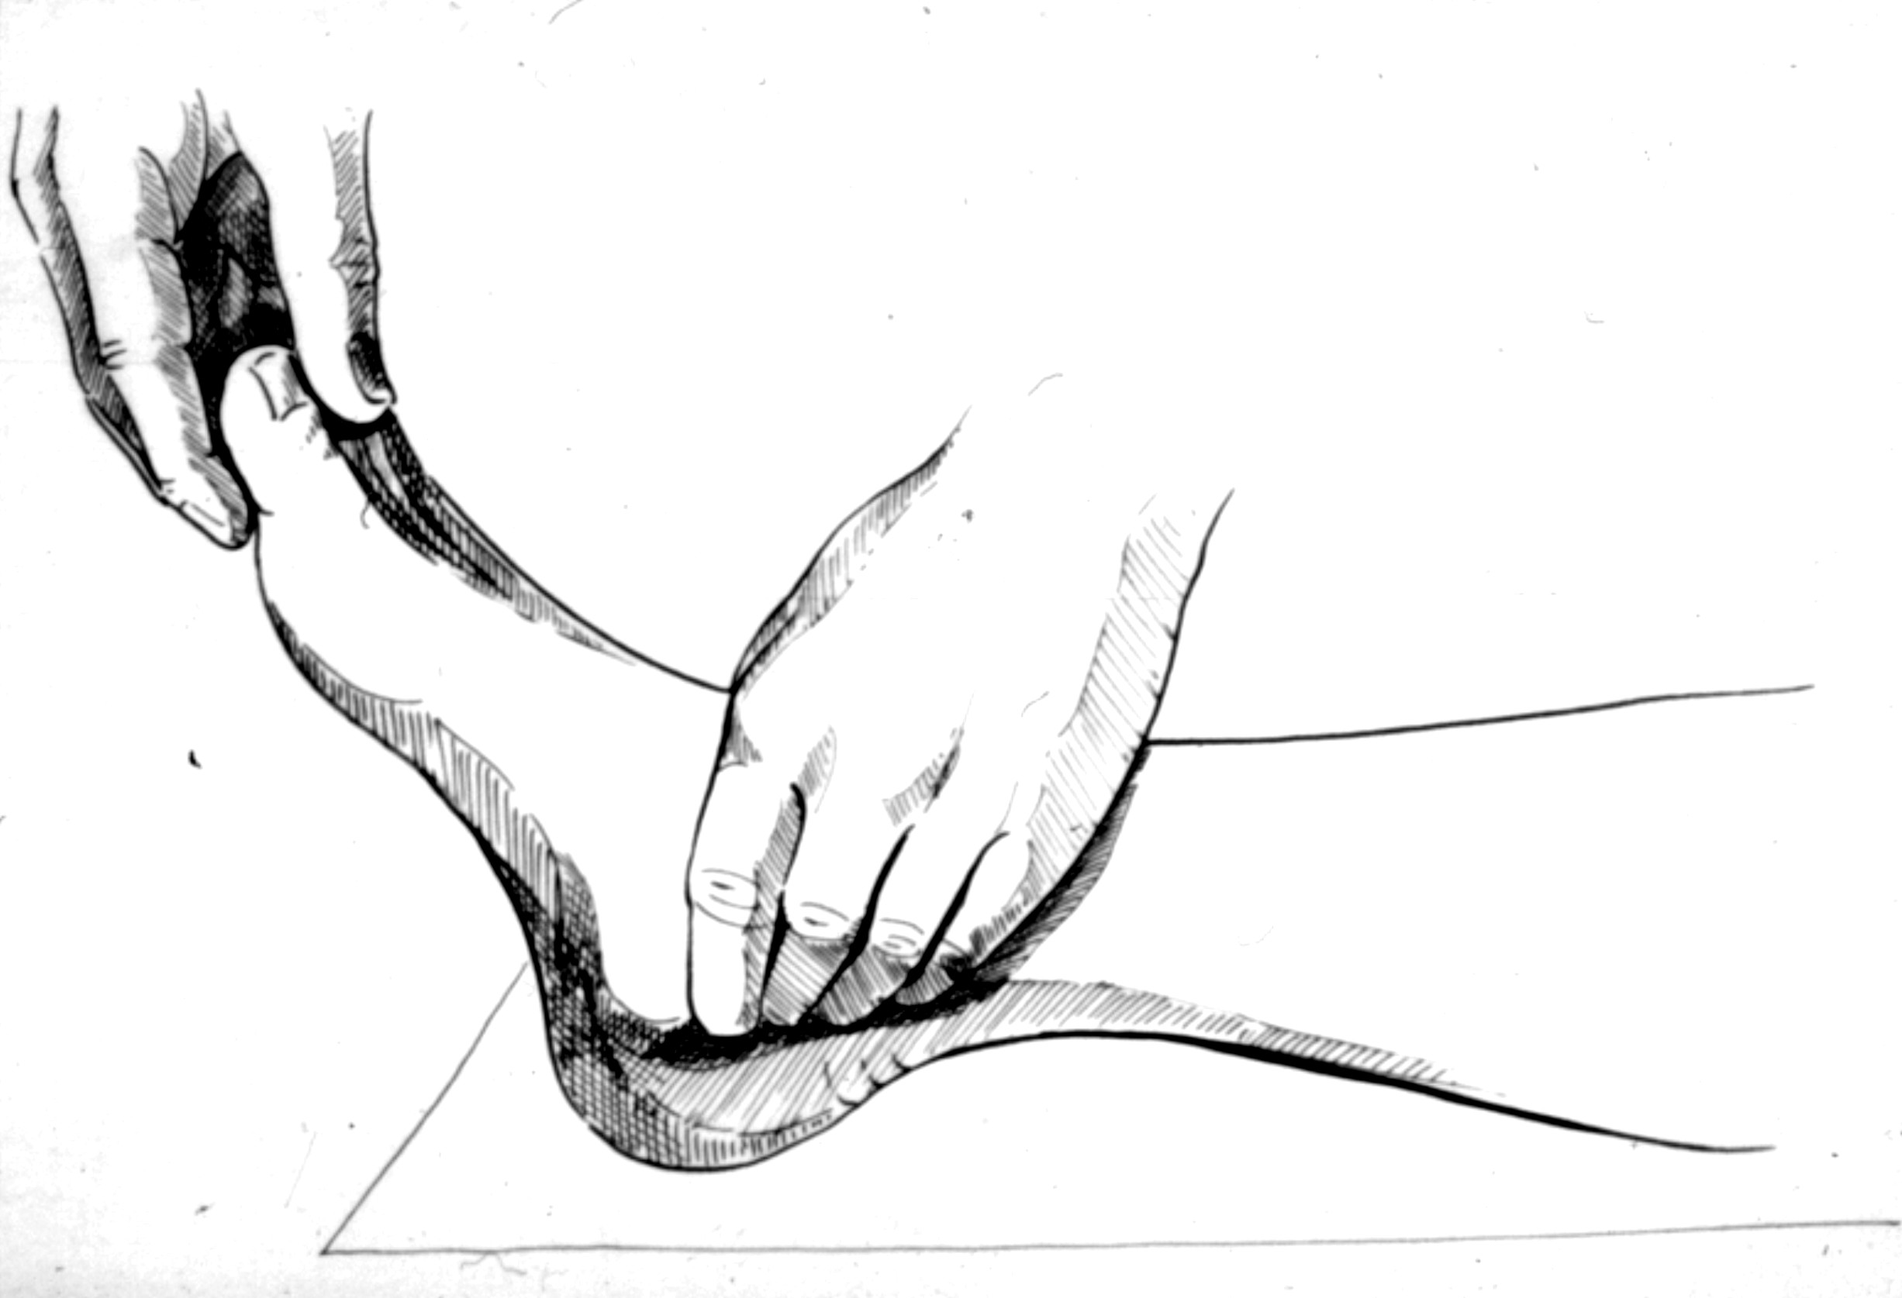
S.C. Clinica di Chirurgia Vascolare ed Endovascolare ASUGI Direttore Prof. Sandro Lepidi

Slide 5
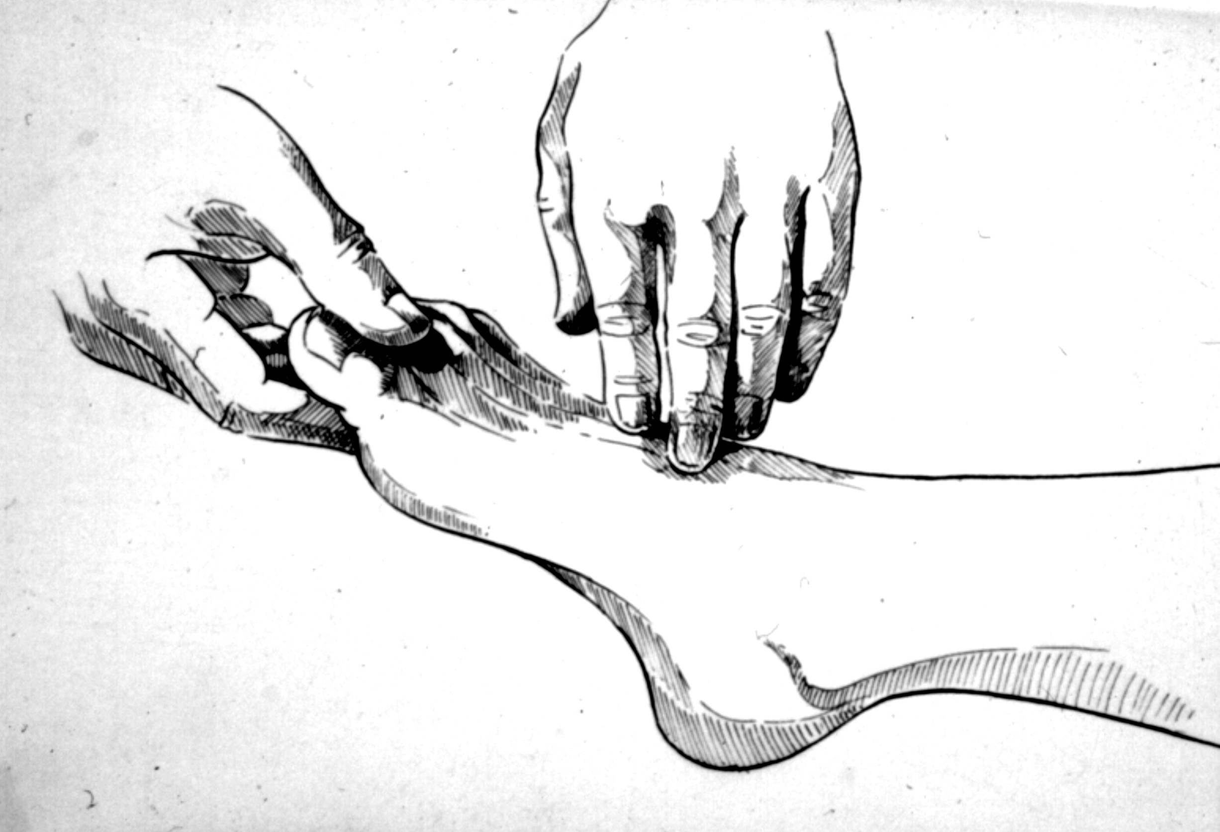
S.C. Clinica di Chirurgia Vascolare ed Endovascolare ASUGI Direttore Prof. Sandro Lepidi

Slide 6
S.C. Clinica di Chirurgia Vascolare ed Endovascolare ASUGI Direttore Prof. Sandro Lepidi

Slide 7
S.C. Clinica di Chirurgia Vascolare ed Endovascolare ASUGI Direttore Prof. Sandro Lepidi

Slide 8
S.C. Clinica di Chirurgia Vascolare ed Endovascolare ASUGI Direttore Prof. Sandro Lepidi

Slide 9
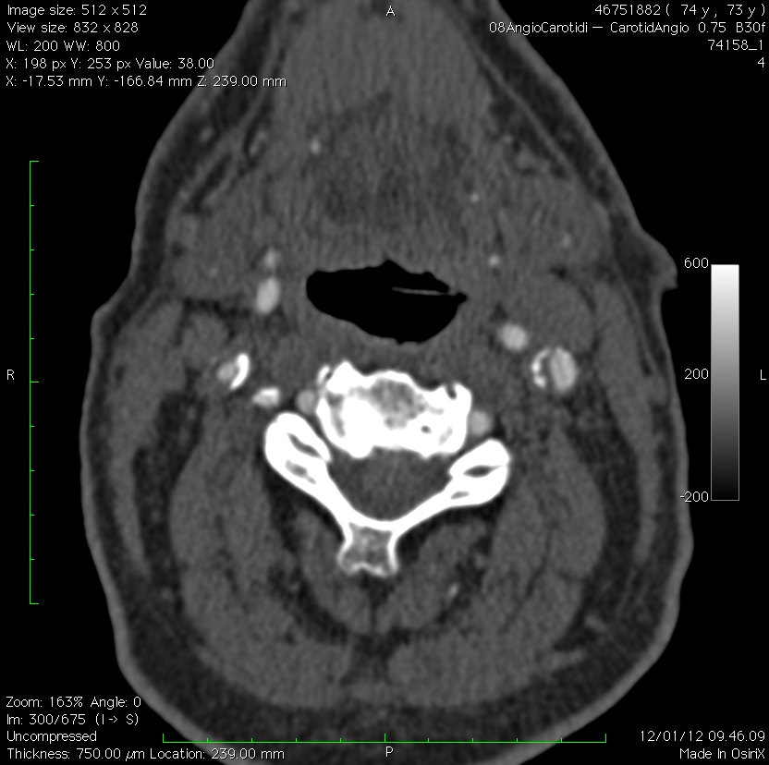
S.C. Clinica di Chirurgia Vascolare ed Endovascolare ASUGI Direttore Prof. Sandro Lepidi

Slide 10
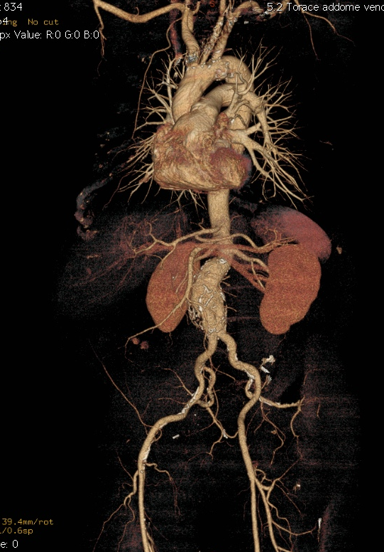
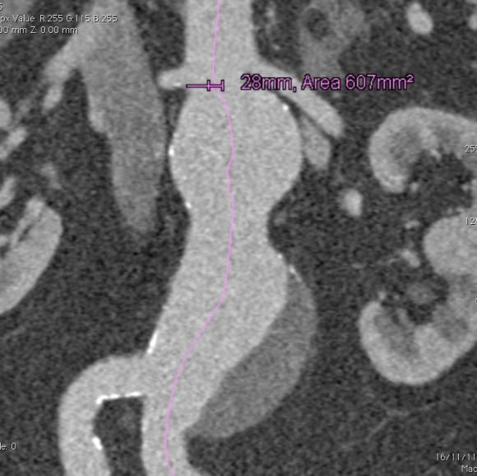
S.C. Clinica di Chirurgia Vascolare ed Endovascolare ASUGI Direttore Prof. Sandro Lepidi

Slide 11
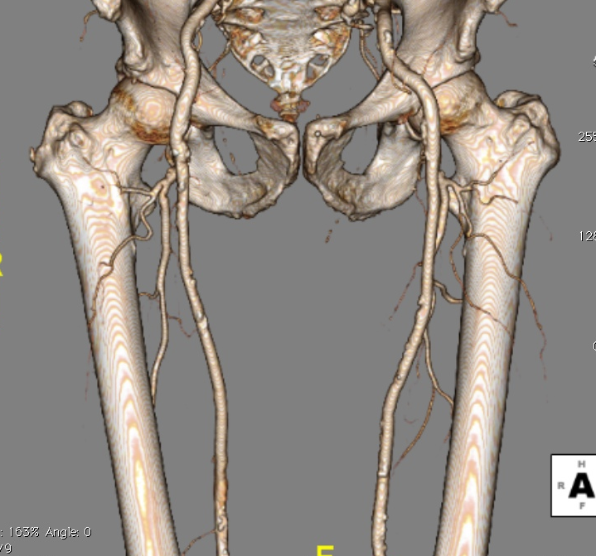
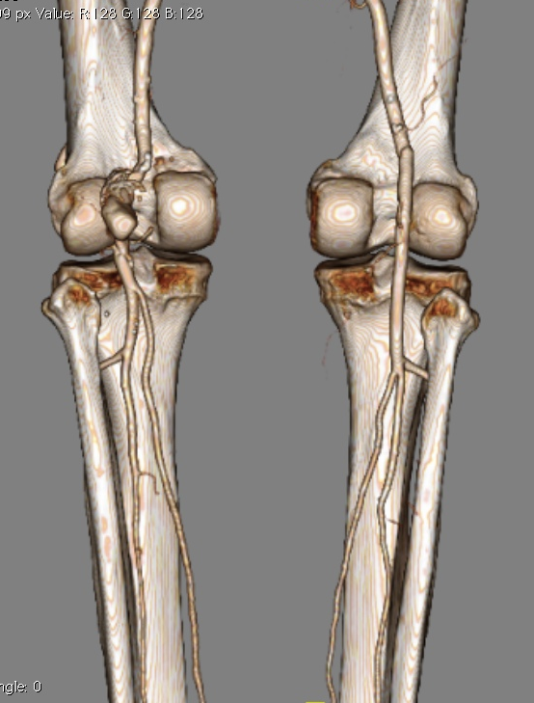
S.C. Clinica di Chirurgia Vascolare ed Endovascolare ASUGI Direttore Prof. Sandro Lepidi

Slide 12
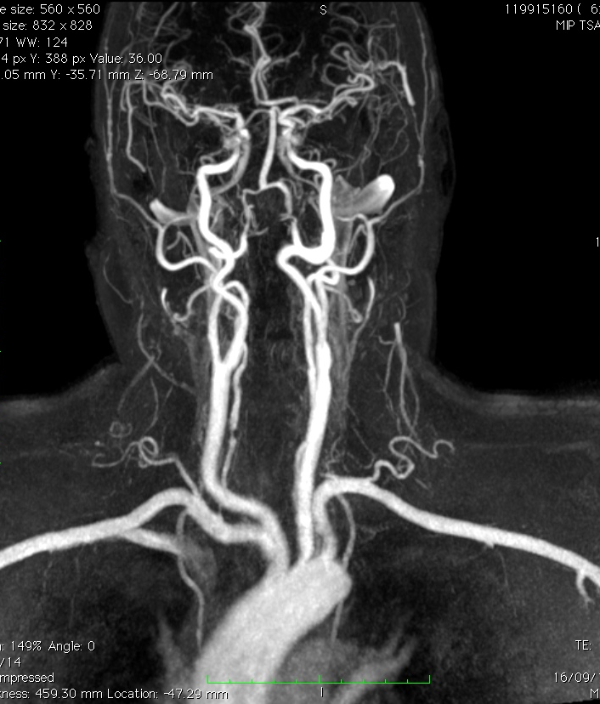
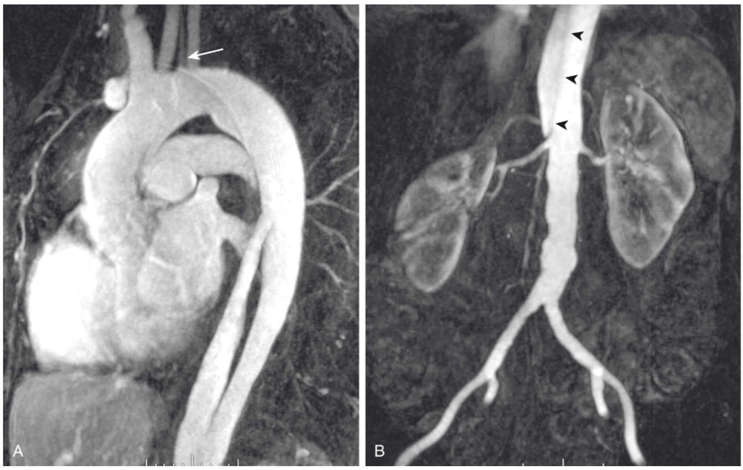
S.C. Clinica di Chirurgia Vascolare ed Endovascolare ASUGI Direttore Prof. Sandro Lepidi

Slide 13
S.C. Clinica di Chirurgia Vascolare ed Endovascolare ASUGI Direttore Prof. Sandro Lepidi

Slide 14
S.C. Clinica di Chirurgia Vascolare ed Endovascolare ASUGI Direttore Prof. Sandro Lepidi
INDICAZIONI ALL’INTERVENTO DI RIVASCOLARIZZAZIONE
ASSOLUTE
Sulla base della sintomatologia (disturbi non tollerabili)
Sulla base della storia naturale della malattia
DI LUSSODi lusso
Sulla base della sintomatologia

Slide 15
S.C. Clinica di Chirurgia Vascolare ed Endovascolare ASUGI Direttore Prof. Sandro Lepidi
INTERVENTI DI RIVASCOLARIZZAZIONE
Chirurgia Vascolare: approccio diretto alla lesione
Endovascolare: approccio remoto alla lesione
Approccio ibrido

Slide 16
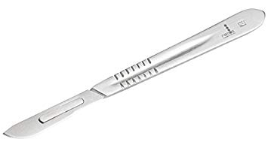
S.C. Clinica di Chirurgia Vascolare ed Endovascolare ASUGI Direttore Prof. Sandro Lepidi
INTERVENTI DI RIVASCOLARIZZAZIONE
Chirurgia Vascolare: approccio diretto alla lesione

Slide 17
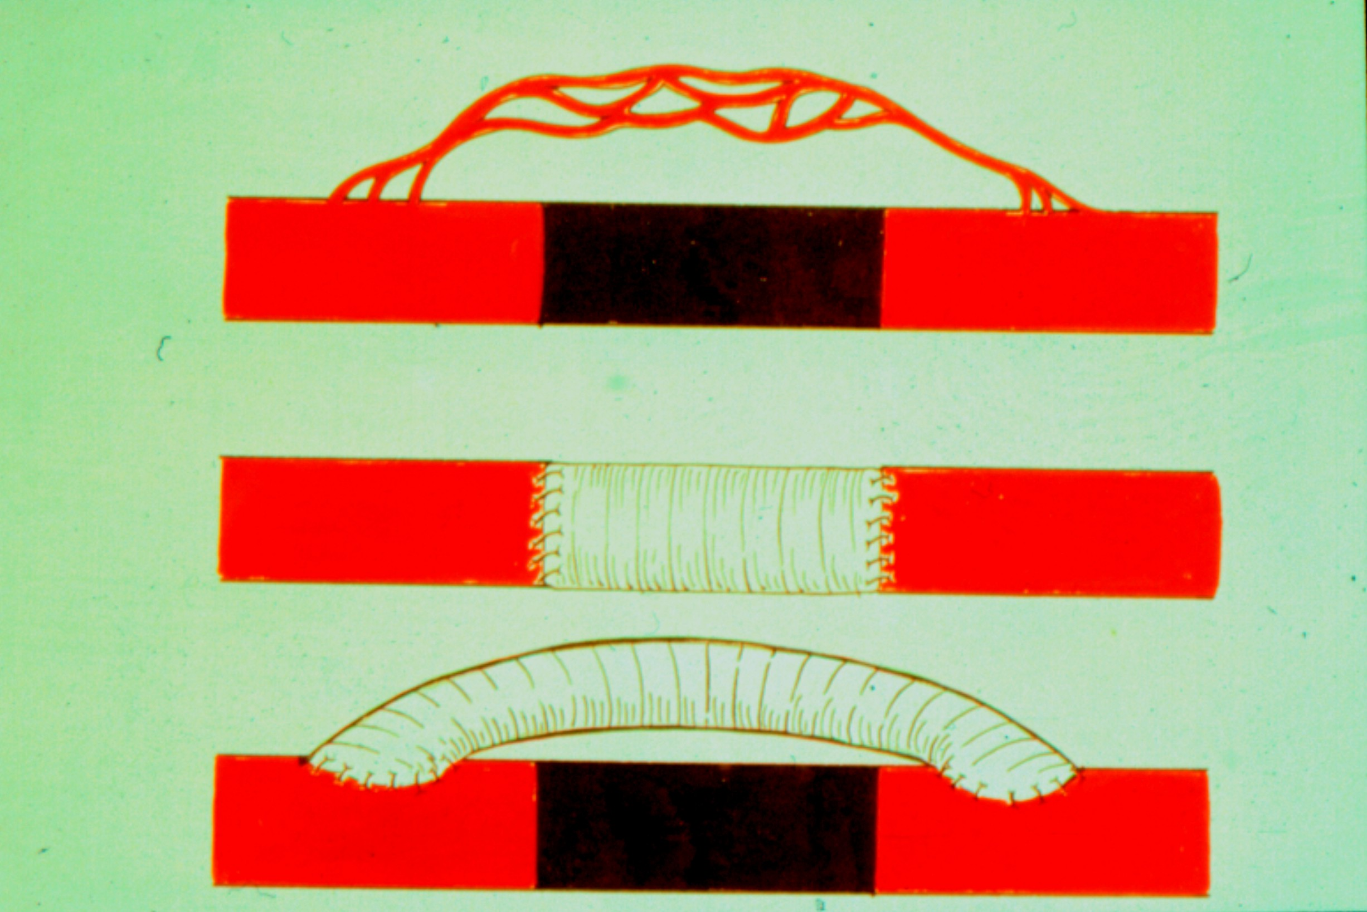
S.C. Clinica di Chirurgia Vascolare ed Endovascolare ASUGI Direttore Prof. Sandro Lepidi

Slide 18
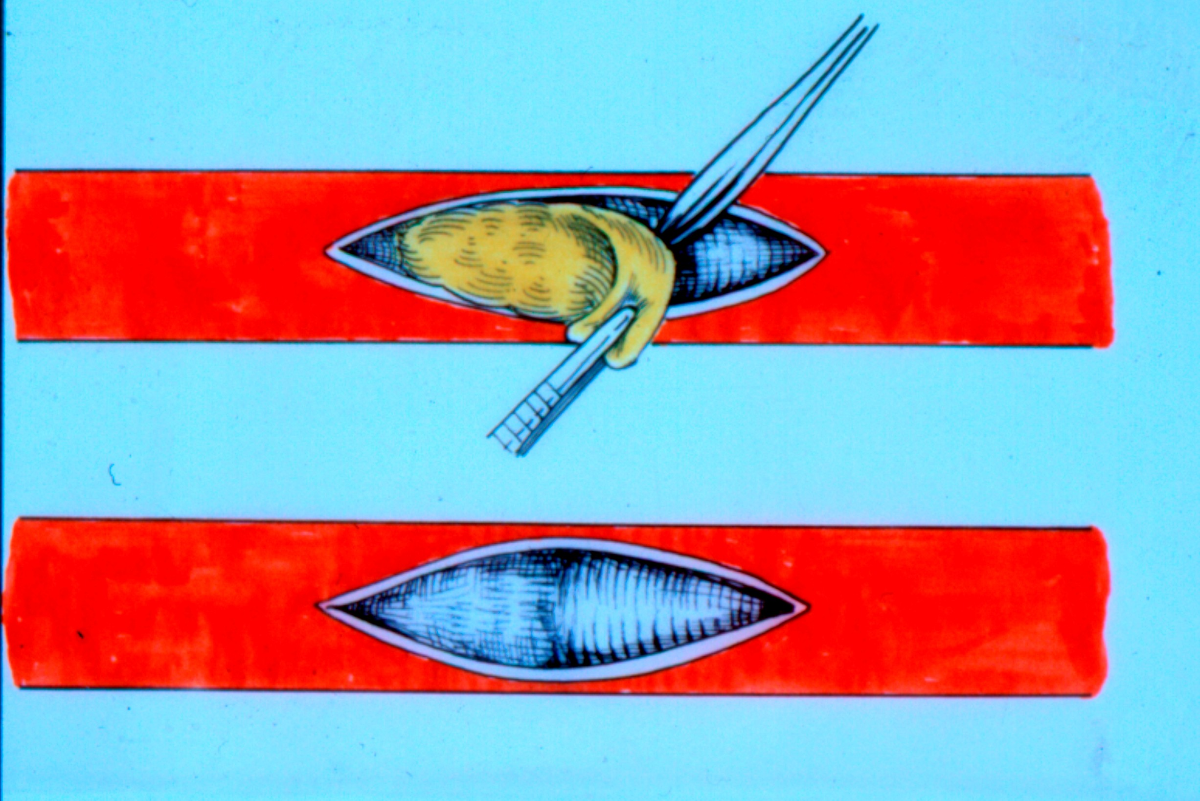
S.C. Clinica di Chirurgia Vascolare ed Endovascolare ASUGI Direttore Prof. Sandro Lepidi

Slide 19
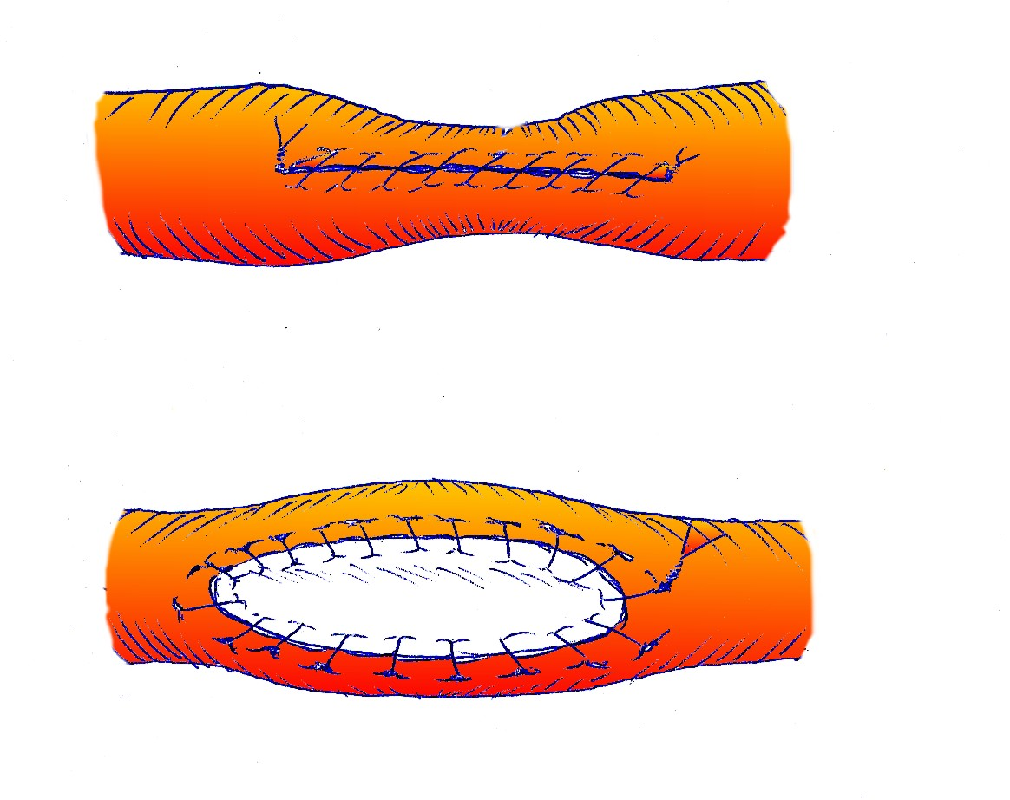
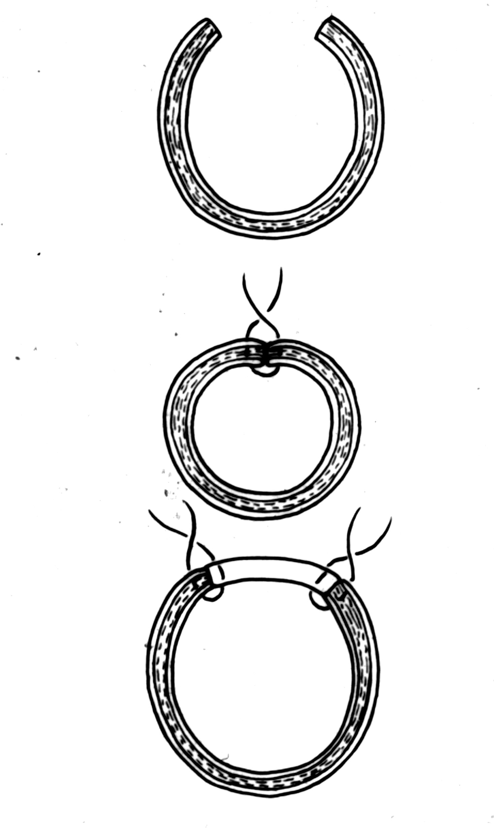
S.C. Clinica di Chirurgia Vascolare ed Endovascolare ASUGI Direttore Prof. Sandro Lepidi

Slide 20
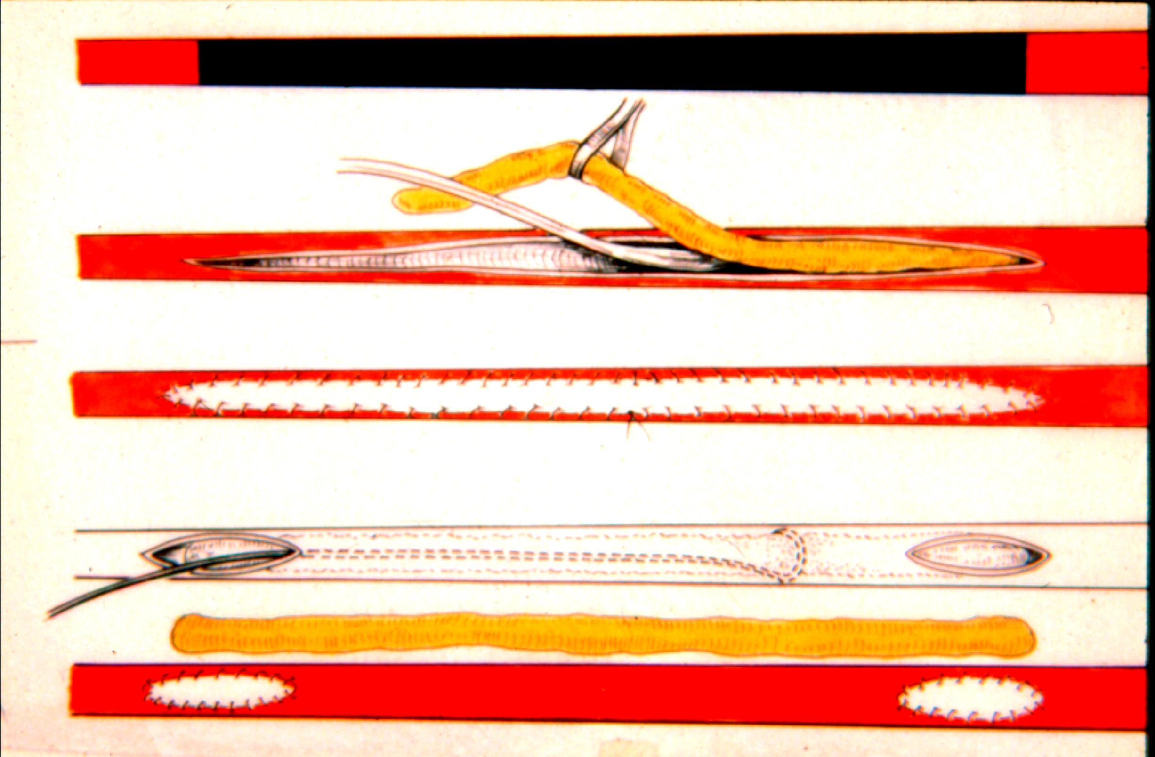
S.C. Clinica di Chirurgia Vascolare ed Endovascolare ASUGI Direttore Prof. Sandro Lepidi

Slide 21
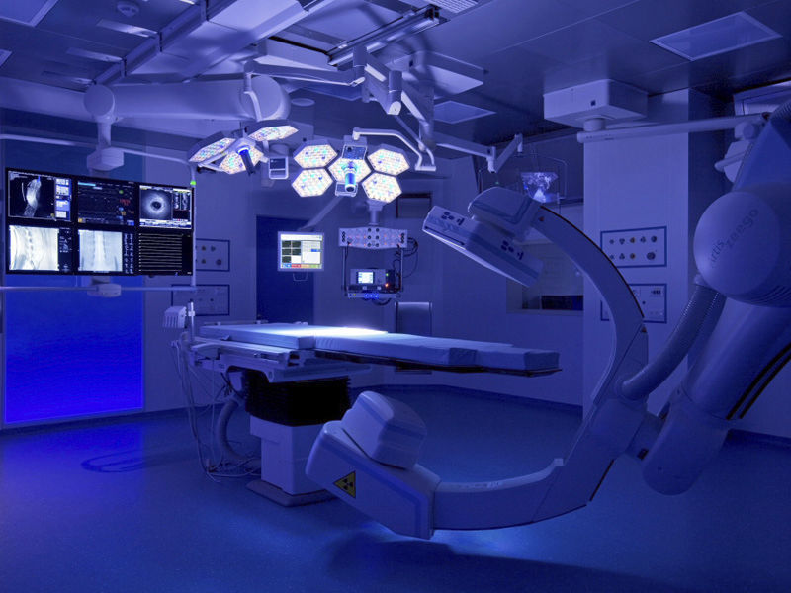
S.C. Clinica di Chirurgia Vascolare ed Endovascolare ASUGI Direttore Prof. Sandro Lepidi
INTERVENTI DI RIVASCOLARIZZAZIONE
Endovascolare: approccio remoto alla lesione

Slide 22
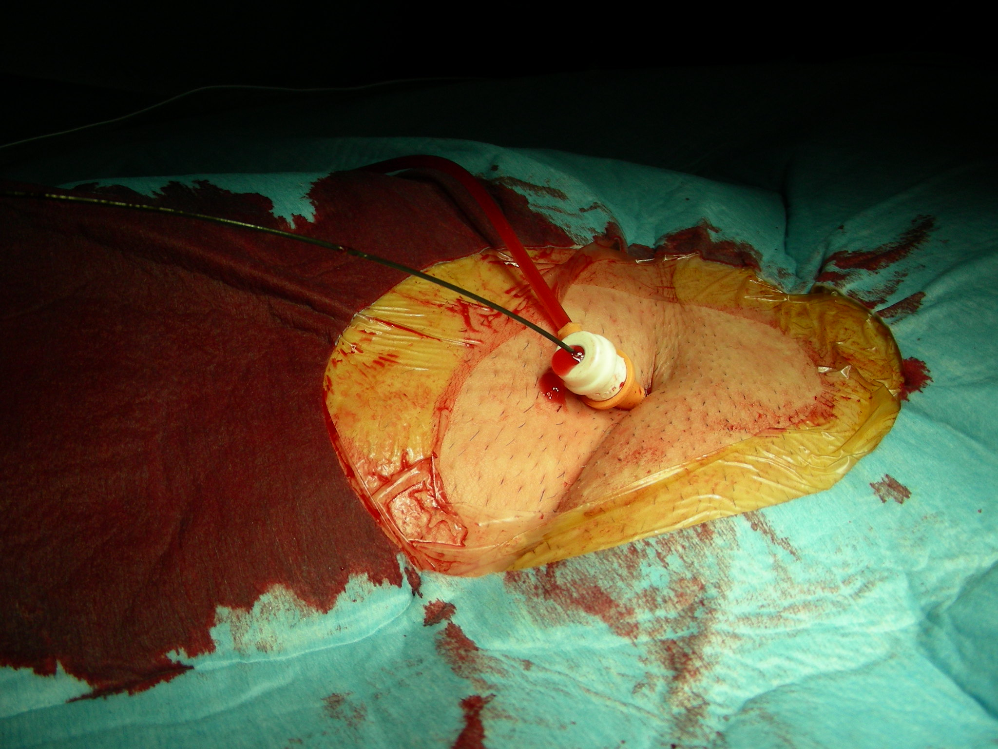
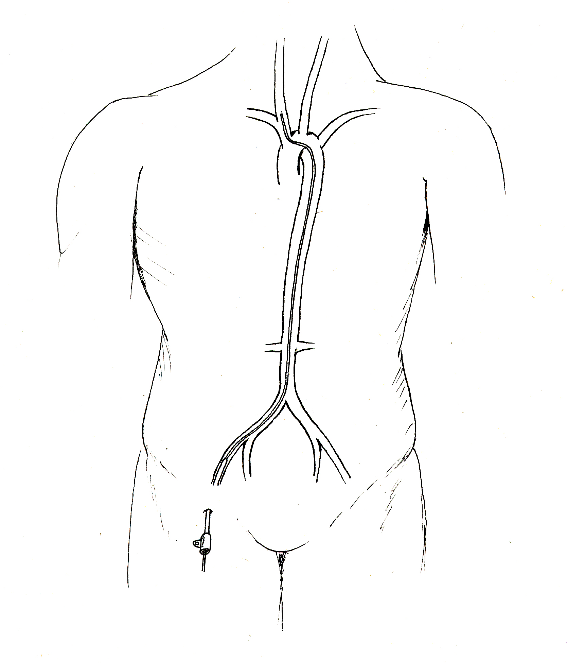
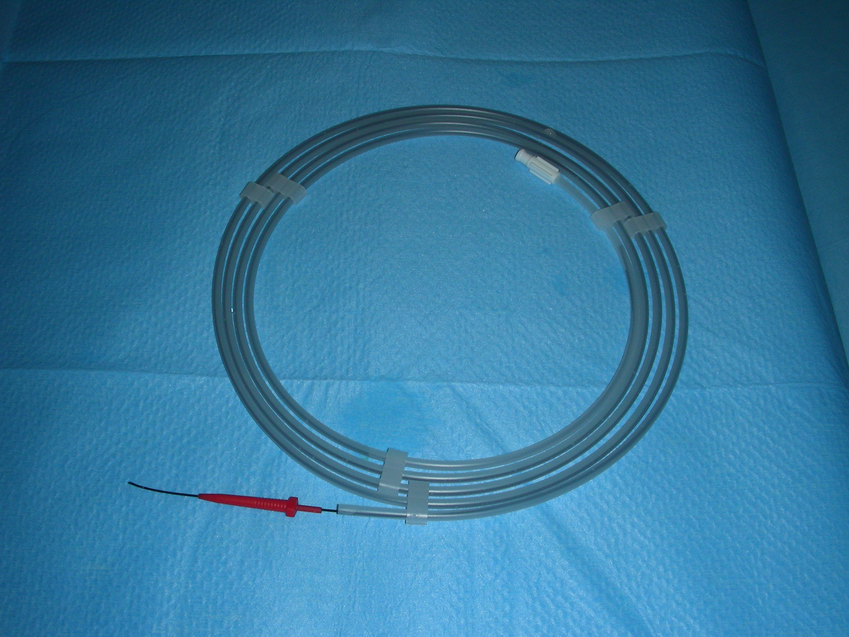
S.C. Clinica di Chirurgia Vascolare ed Endovascolare ASUGI Direttore Prof. Sandro Lepidi

Slide 23
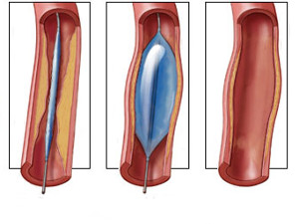
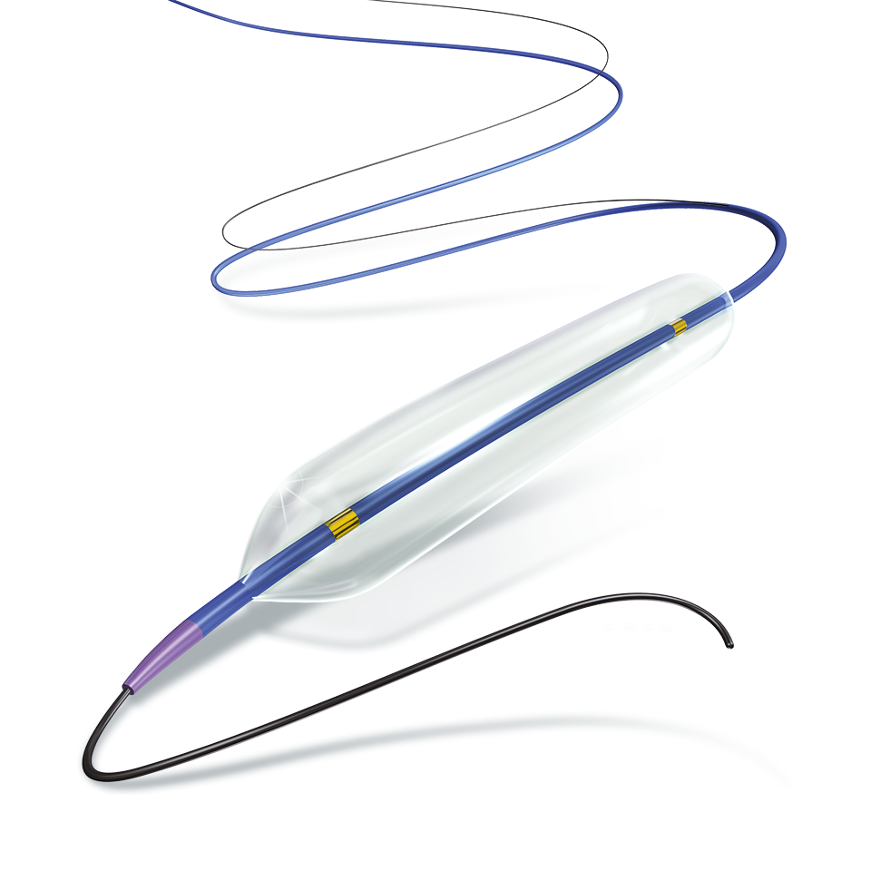
S.C. Clinica di Chirurgia Vascolare ed Endovascolare ASUGI Direttore Prof. Sandro Lepidi
ANGIOPLASTICA

Slide 24
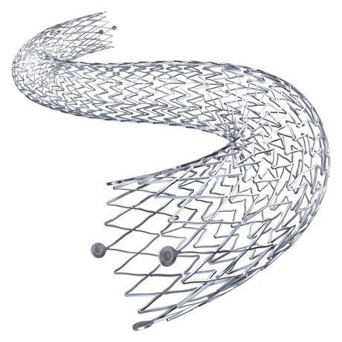
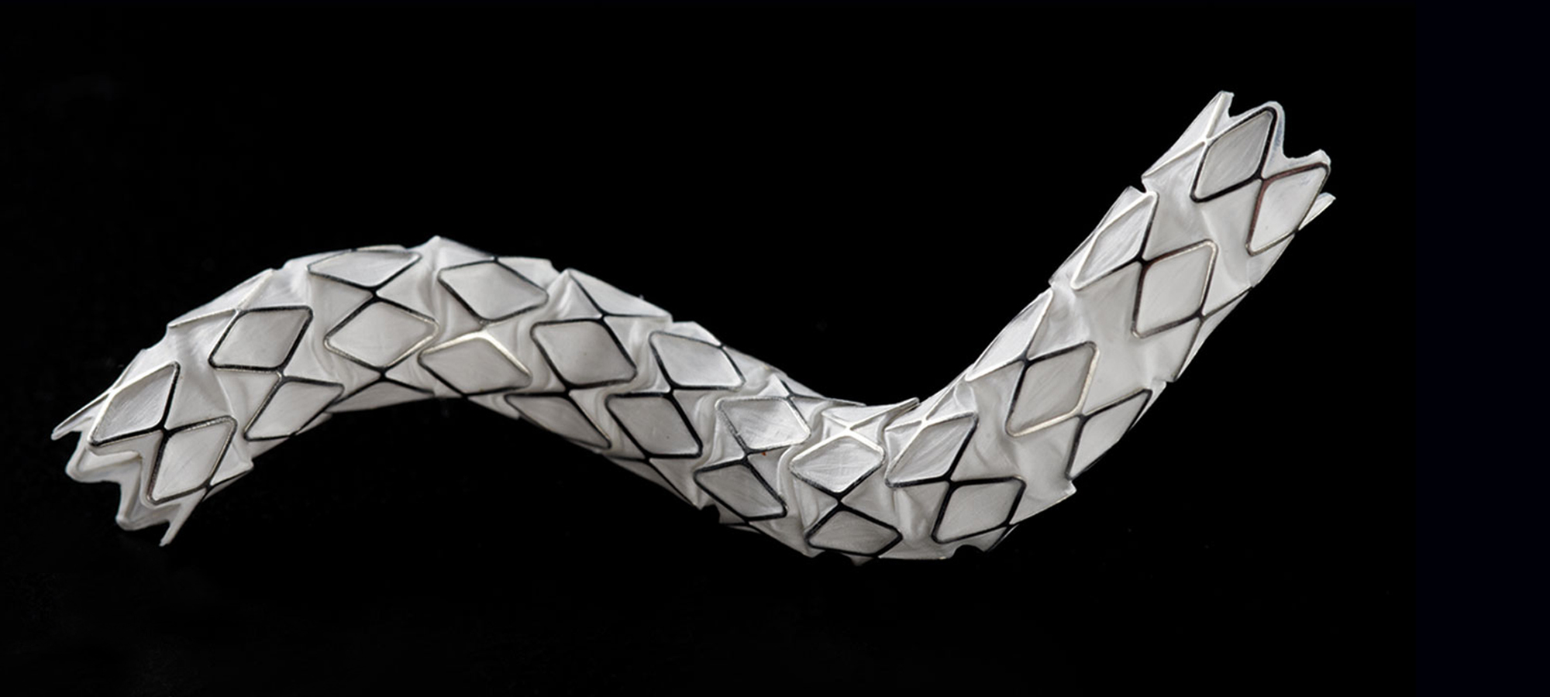
S.C. Clinica di Chirurgia Vascolare ed Endovascolare ASUGI Direttore Prof. Sandro Lepidi
STENTING
Si suddividono in base a:
Metodo di rilascio (autoespandibili, espandibili su pallone)
Materiale di costruzione (acciaio, nitinolo)
Coperti / Scoperti
Resistenza alla compressione esterina
Flessibilità
Radiopacità
Forza radiale
Lunghezza e diametro

Slide 25
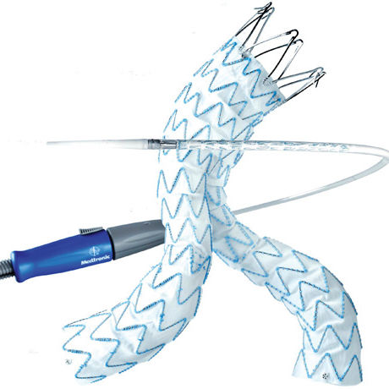
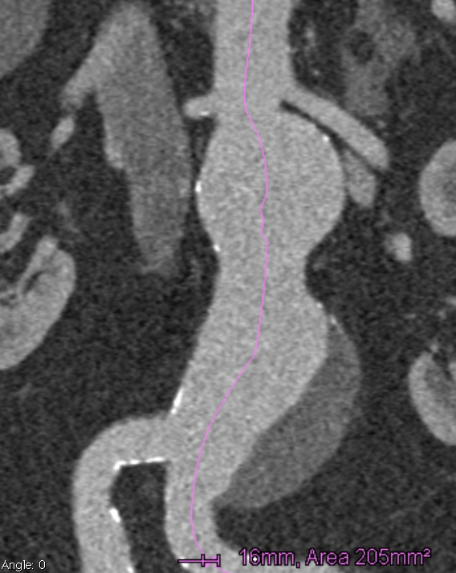
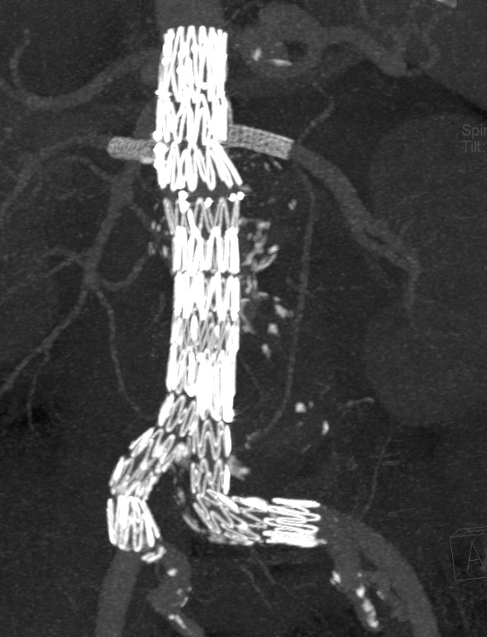
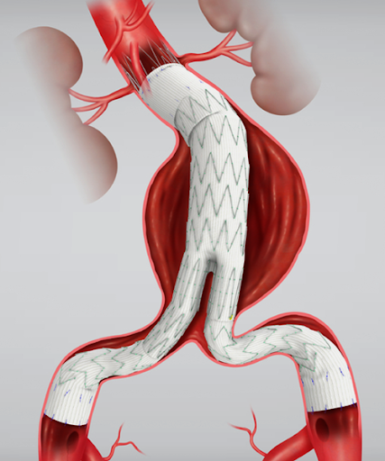
S.C. Clinica di Chirurgia Vascolare ed Endovascolare ASUGI Direttore Prof. Sandro Lepidi
ENDOPROTESI

